Slide 1
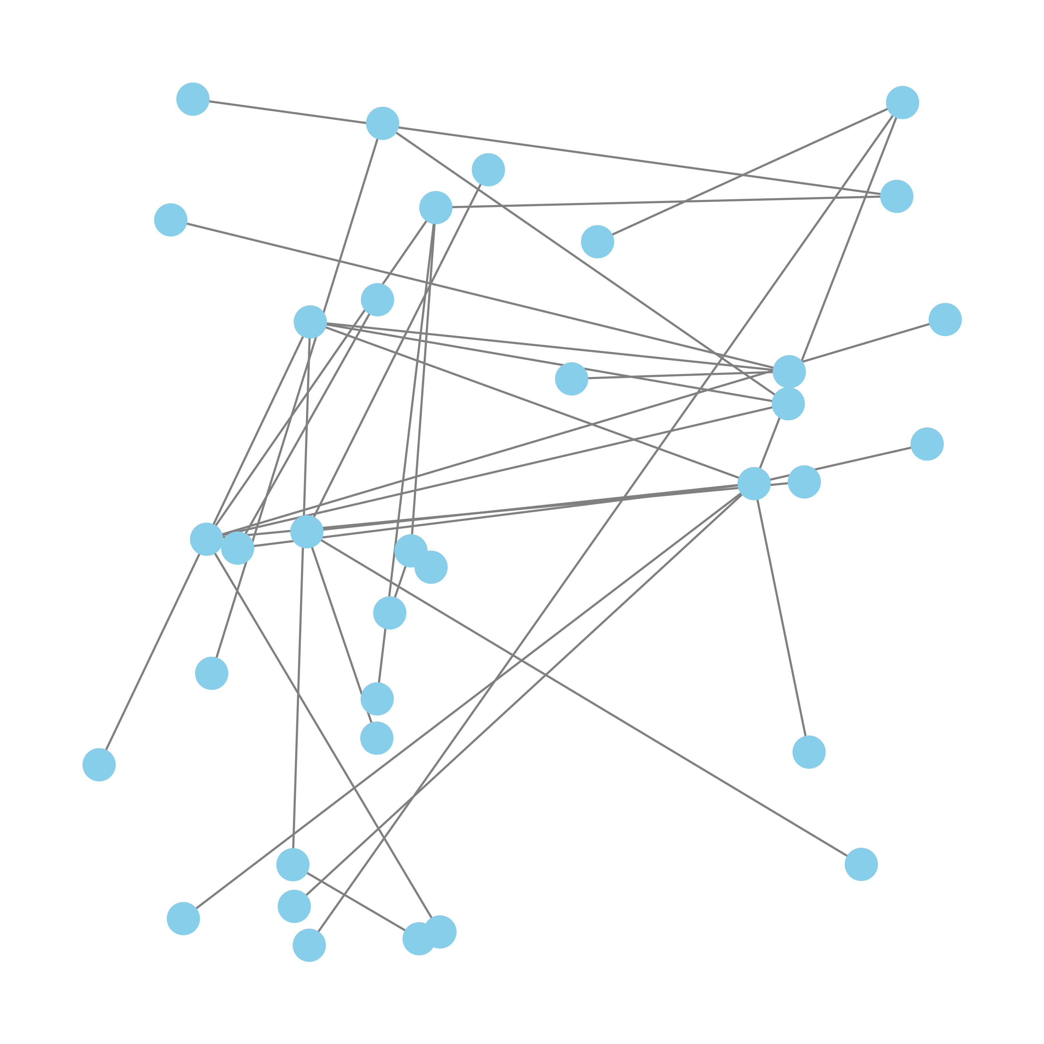

PhysioMetrics
João Guilherme de Melo, Gabriel Silva Barroncas e
Thiago Oliveira Damasceno – Projeto Integrador (EFIS3003)
Departamento de Física e Astronomia da Faculdade de Ciência da Universidade do Porto
06 de Julho de 2025

Slide 2
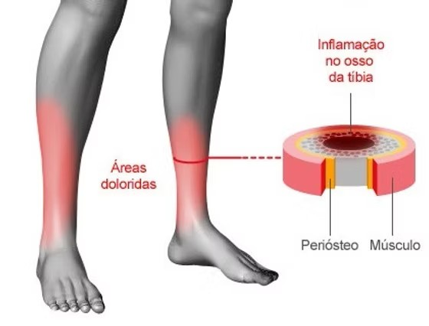
Problema: Identificação de maus hábitos de corrida
Como maus hábitos de corrida podem afetar a vida do atleta. Um exemplo conhecido: Canelite.
A dificuldade de fisioterapeutas no acesso a equipamentos que ajudem no diagnóstico.
Imagem ilustrativa da canelite — Foto: www.institutodefisioterapia.com.br/canelite

Slide 3

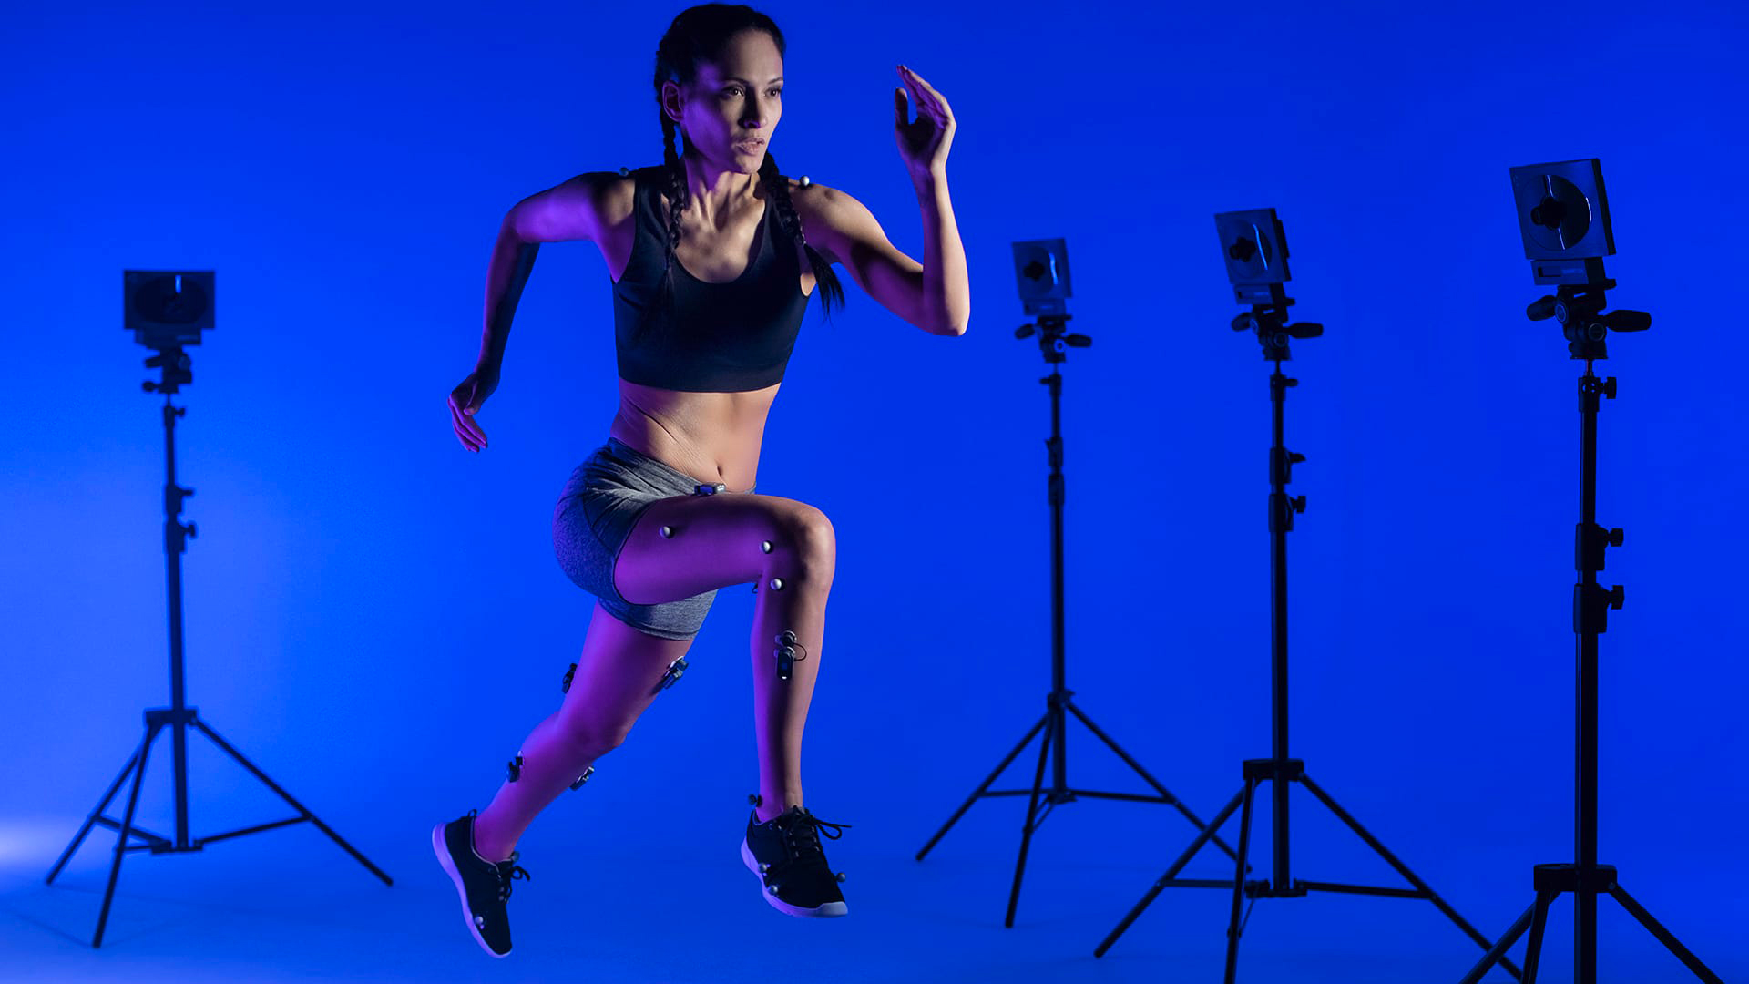
Solução encontrada no mercado
Fazem um trabalho…
Excelente!
Qual o problema?
Equipamentos especializados apenas para atletas de alto rendimento…
Kits para análise de movimento
com preço >10.000€

Slide 4
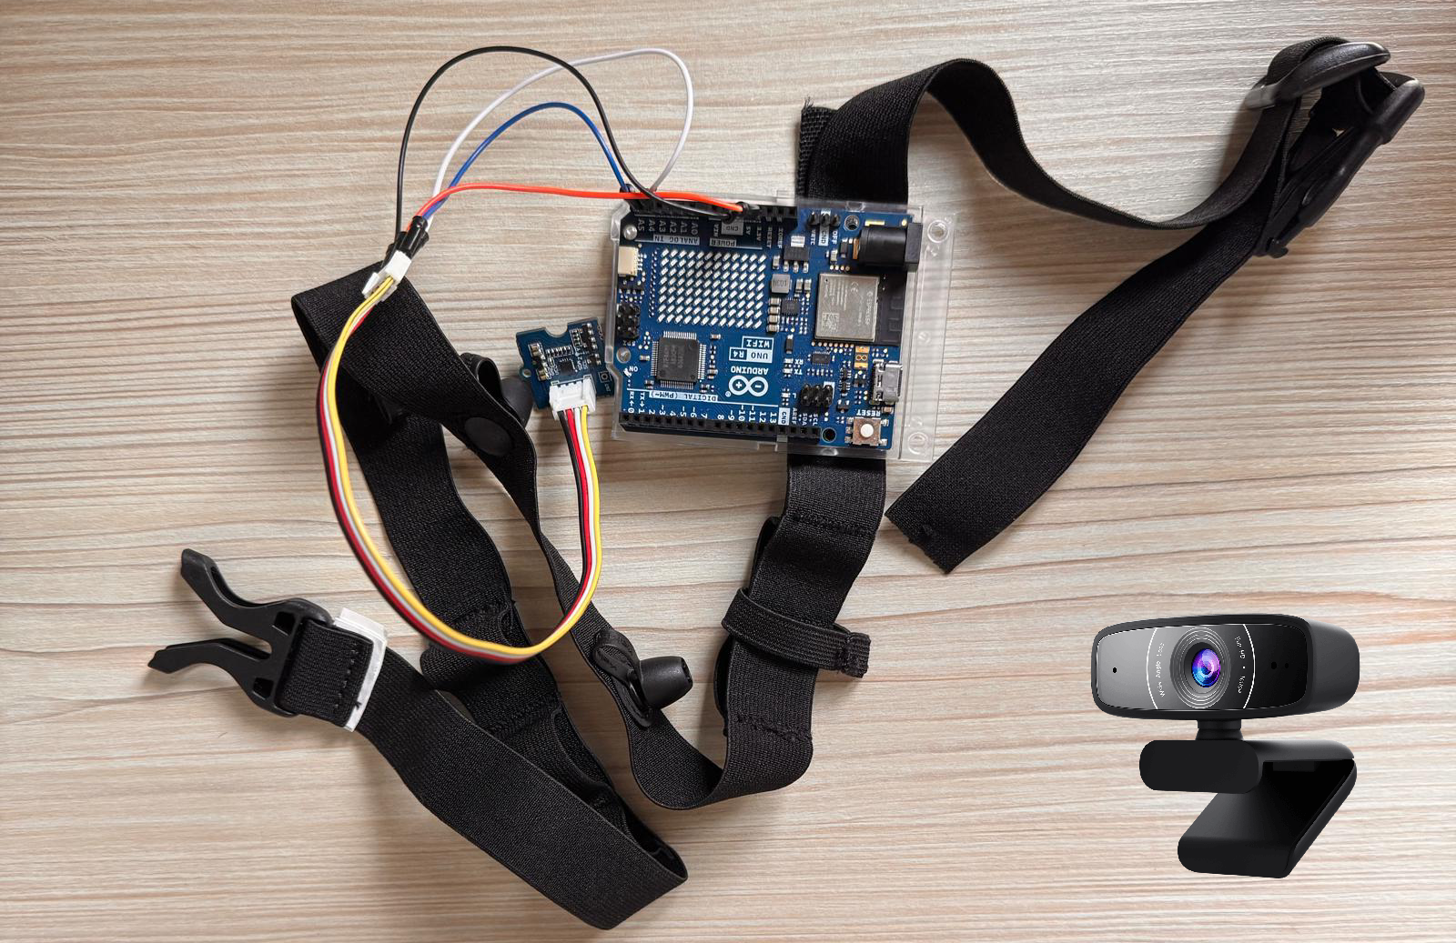
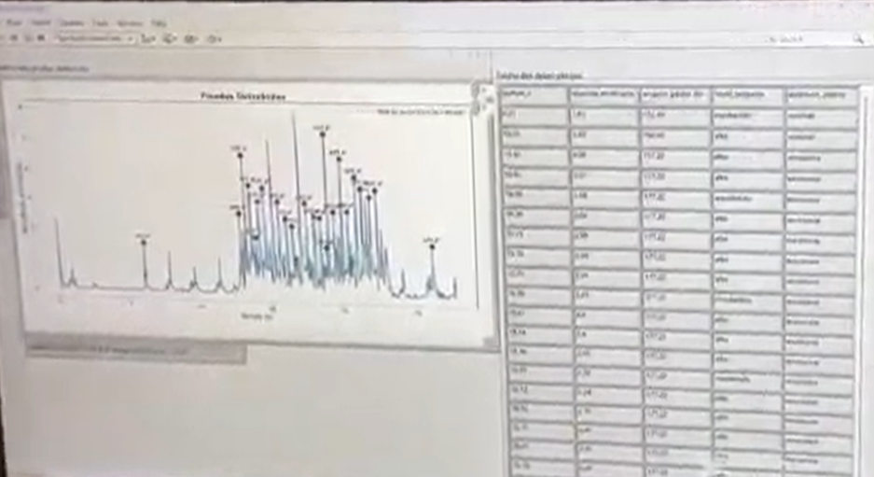
Nossa solução: Uma ferramenta prática e acessível
Um kit com eletrónica, câmara e uma interface digital.

Slide 5



Diagrama do sistema principal

Slide 6
Um sistema para auxiliar na deteção de hábitos de corrida prejudiciais

Slide 7
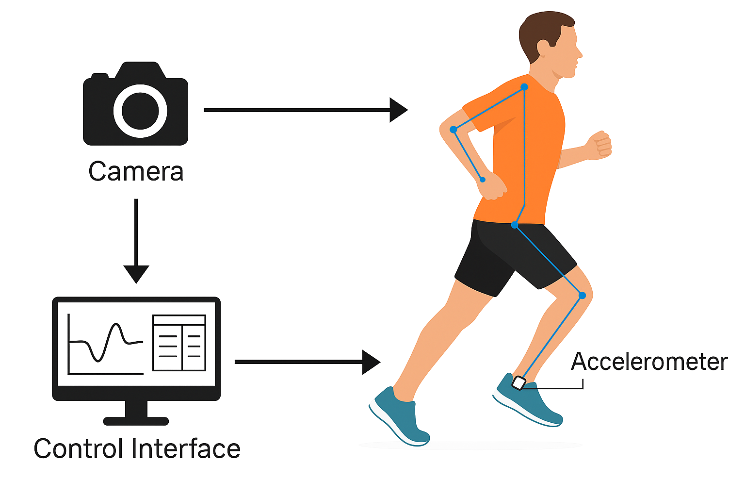
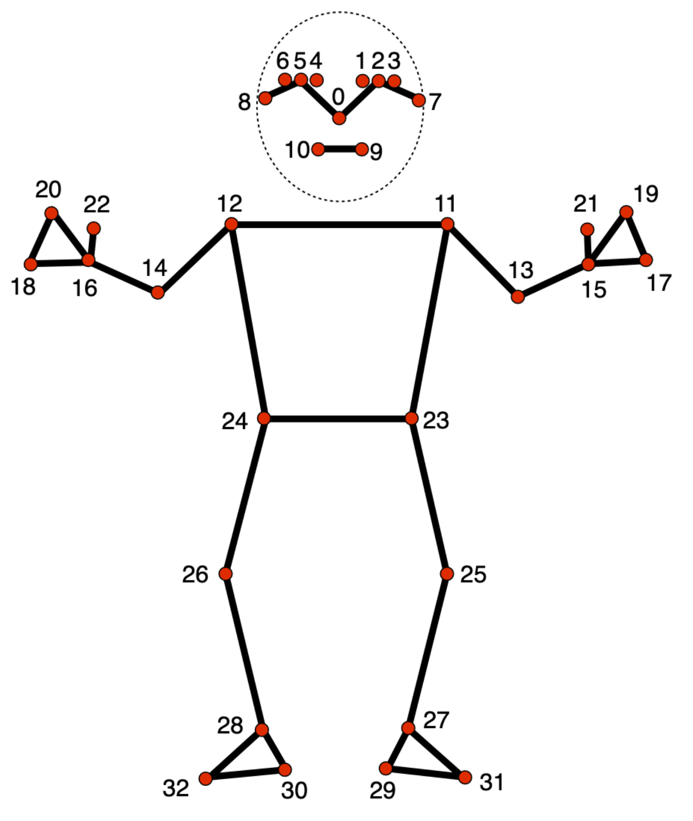
Utiliza uma montagem eletrónica e um modelo de AI treinado

Slide 8
Como os dados são tratados no computador?
Dados do arduino são recebidos via Wifi e dados da WebCam via USB
Dados da câmara são tratados por um modelo de AI treinado: Mediapose
Dados são usados para calcular coisas como:
Ângulo da perna no impacto com o solo
Potência da pisada
Os resultados são dispostos em gráficos e tabelas

Slide 9
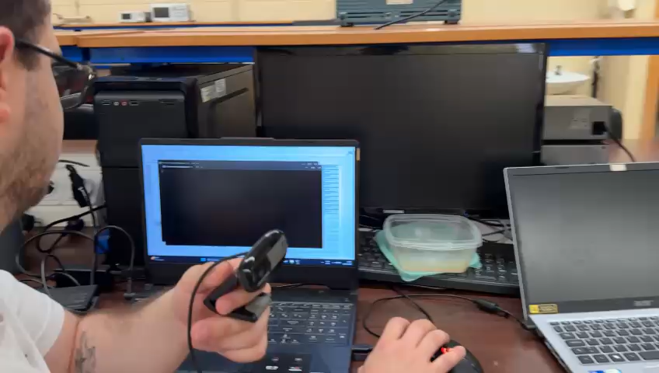
Sistema em funcionamento:

Slide 10
Objetivos alcançados
Melhorias futuras
Um sistema funcional e integrado.
Substituição do montagem eletrônica por algo mais compacto.
Marcação de parâmetros simples da corrida.
Utilização de um segundo acelerómetro para a perna esquerda.
Integração de uma segunda WebCam para uma segunda perspetiva.
Melhorias na interface de controle.
E ainda vem muito mais!

